Slide 1
LESSON 2 OF 6
第十五课 · 社区
1 / 26
轻松学中文 2 · P.142, P.144
超市离我家不远
Far or Near
Year 8 · Book 2 · Unit 5 · Lesson 15 · 50 minutes

Slide 2
0–8 MIN · REVIEW
复习 · 上一课
2 / 26
认一认 · CHARACTERS ONLY · 一起读出来
附近
花店
文具店
家具店
只有汉字，没有拼音。三十秒，全班一起读。

Slide 3
0–8 MIN · REVIEW
复习 · 改一改
3 / 26
改一改 · 哪里错了？
我家有附近花店。
我家附近有花店。
「附近」跟着「我家」走，不能拆开
我买笔在文具店。
我在文具店买笔。
「在 + 地方」放在动词前面
两人一组找错，各派一组上来改。

Slide 4
8–10 MIN
学习目标 · Learning Intention
4 / 26
LEARNING INTENTION · 学习目标
We are learning to say how far one place is from another.
SUCCESS CRITERIA · 我能……
1
I can say 超市 and 远 in Chinese
能说「超市」和「远」
2
I can say how far one place is from another with A 离 B 远／近
会用「A 离 B 远／近」说两个地方有多远
3
I can soften a judgement with 挺……的
会用「挺……的」说「挺远的」

Slide 5

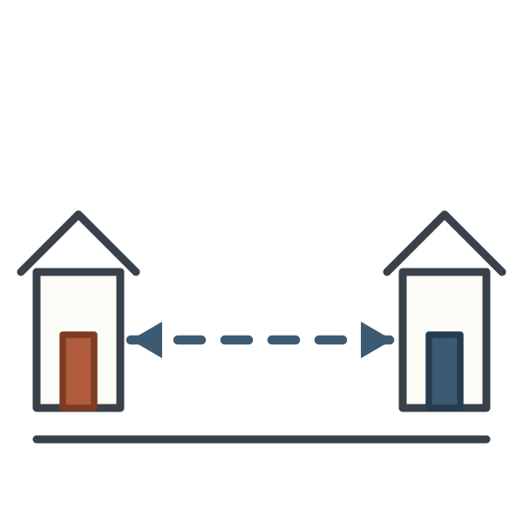
10–20 MIN · I DO
生词 1 · Cycle 1 of 2
5 / 26
NEW WORDS · 跟我读两遍 · REPEAT AFTER ME, TWICE
chāoshì
yuǎn
超市
远（遠）
far
supermarket

Slide 6
10–20 MIN · I DO
例句 1 · See them used
6 / 26
例句 · SEE THEM USED
我家附近有一个超市。
There's a supermarket near my home.
花店不远，走路五分钟。
The flower shop isn't far — five minutes on foot.
超市不远，我常常走路去。
The supermarket isn't far; I often walk there.
问：你家附近的超市远不远？

Slide 7
10–20 MIN · I DO
写一句 1 · Write your own
7 / 26
写一句 · WRITE ONE SENTENCE · 60–90 秒
________ 不远，走路 ________ 分钟。
EXTENSION
一句话说两个地方，一个近一个远，中间用「可是」：超市不远，走路五分钟，可是家具店很远，我要坐公共汽车去。

Slide 8
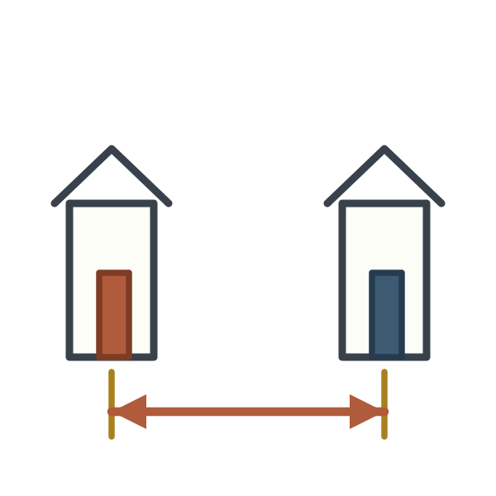
10–20 MIN · I DO
生词 2 · Cycle 2 of 2
8 / 26
NEW WORDS · 跟我读两遍 · REPEAT AFTER ME, TWICE
tǐng
挺
lí
rather; quite
离（離）
distance away from

Slide 9
10–20 MIN · I DO
例句 2 · See them used
9 / 26
例句 · SEE THEM USED
超市离我家不远。
The supermarket isn't far from my home.
我家挺大的。
Our house is quite big.
学校离我家挺近的。
School is quite close to my home.
问：「近」这个字你已经会了——在哪个词里见过？（附近）

Slide 10
10–20 MIN · I DO
写一句 2 · Write your own
10 / 26
写一句 · WRITE ONE SENTENCE · 60–90 秒
________ 离我家 ________ 。
EXTENSION
「挺……的」用两次，一次说近一次说远，还要说为什么：超市离我家挺近的，所以我天天去。机场离我家挺远的，我一年去一次。

Slide 11
10–20 MIN · I DO
认一认 · checkpoint
11 / 26
认一认 · CHARACTERS ONLY · 一起读出来
超市
远
离
挺
读不出来就停下来重教——不要往下走。

Slide 12
10–20 MIN · I DO
句型 · Sentence pattern
12 / 26
句型 · 说两个地方有多远
地方一 + 离 + 地方二 + 远／近
1
超市离我家很近。
The supermarket is very close to my home.
2
我家离学校不远。
My home isn't far from school.
3
花店离我家挺近的。
The flower shop is quite close to my home. — 挺 + adj + 的
问句：你家离学校远吗？ 答：挺远的。／不远。

Slide 13
10–20 MIN · I DO
句型 · 最常见的错
13 / 26
改一改 · 「离」最常见的两个错
我家离学校。
我家离学校很远。
「离」后面一定要有「远」或者「近」——它不是动词
我离家学校很远。
我家离学校很远。
两个地方各自是完整的：我家 / 离 / 学校
这两句今天会在小白板上出现很多次。现在看清楚，等一下就少写一次。

Slide 14
10–20 MIN · I DO
句型 · 最难的一句
14 / 26
三个分句，两个结构，还要有转折
我家离学校挺远的，可是超市离我家很近，走路五分钟。
My home is quite far from school, but the supermarket is very close to my home — five minutes on foot.
「离」用两次，一次配「挺……的」，一次配「很近」。

Slide 15
10–20 MIN · I DO
课文一 · CD 71
15 / 26
课文一 · 全文 · 课本 P.142
我家附近有饭店、文具店、家具店、花店等。超市离我家也不远，走路五分钟就到了。我家离学校也挺近的。我每天走路上学。
用中文回答 · 超市离他家远吗？ 他家离学校远不远？ 他每天怎么上学？
第二句里那个灰色的「就」今天先放着——读过去，别停。下节课整节课都是它。

Slide 16
10–20 MIN · I DO
检查理解 · CFU
16 / 26
检查理解 · CHECK FOR UNDERSTANDING
1
用「离」说一句。二十秒，小白板，举起来。
老师专门看：后面有没有「远／近」
2
「挺远的」比「很远」远还是近？
软一点——quite far，不是 very far
3
翻译：The stationery shop isn't far from school.
文具店离学校不远。
4
这句对不对？ 我家离超市。
竖大拇指还是朝下？
答案不上屏——老师现场收（白板／点名）。

Slide 17
20–43 MIN · FLEXIBLE PRACTICE
词汇总览 · stays on screen
17 / 26
词汇总览 · 这一课的生词 · STAYS UP WHILE YOU WORK
超市
远
离
挺
「挺」没有图——它不是东西，是一个程度。这一页留在屏幕上。

Slide 18
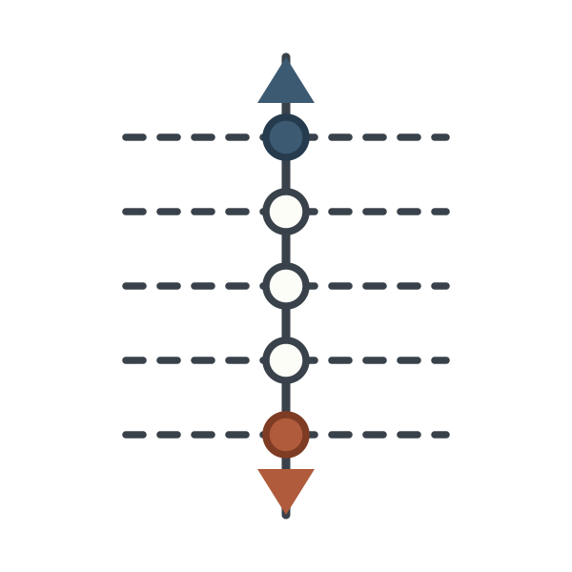
20–43 MIN · FLEXIBLE PRACTICE
活动一 · 7 分钟
18 / 26
活动一 · 远近梯子
发纸 一条竖线，最上面是「很近」，最下面是「很远」，中间六格。
填六个真的地方 超市、花店、文具店、家具店、火车站、我家，按离学校大门的远近排。
写三句 在梯子下面写三句，四个生词全部用上。三分钟。
写完请两个同学念自己最上面和最下面的那一格。
超市离学校很近。家具店离学校挺远的。我家离学校不远。

Slide 19
20–43 MIN · FLEXIBLE PRACTICE
活动一 · Extension
19 / 26
活动一 · 加难
六个地方全部排好，然后当场说出其中两个为什么排在那儿——不许先写。
理由要用「因为……所以……」。
最后再用「比」比较两个地方。
因为家具店在马路那边，所以它离学校挺远的。
超市离学校比家具店近。

Slide 20
20–43 MIN · FLEXIBLE PRACTICE
听力 · CD 73 · 4 分钟
20 / 26
听力 · 课本 P.147 第八题 · 放两遍
1
第一段：这是什么地方？
3
第三段：这是什么地方？
里边卖什么？说三样
他去那儿做什么？妈妈呢？
2
第二段：这是什么地方？
他们家什么做得好吃？
三段都是「我家附近有……」开头。先听地方，再听里边有什么。

Slide 21
20–43 MIN · FLEXIBLE PRACTICE
活动二 · 5 分钟
21 / 26
活动二 · 课本 P.144 第二题 · 写在本子上
1
七个句子，用「离」加「远／近」补完。
括号里给了提示
2
写完再自己写三句，说真的地方。
学校、超市、火车站、你家
3
老师走一圈，专找一种句子：「离」后面什么都没有的那种。
找到就当场改
写完的人不要停——看下一页。

Slide 22
20–43 MIN · FLEXIBLE PRACTICE
活动二 · Extension
22 / 26
活动二 · 加难 · 不写句子，写一段
不做填空。写一段五句话，说从家走到学校这一路。
「离」要用两次，「挺……的」用一次，还要说出上一课三个店的名字。
桌上什么都不许放：没有词库，没有句型条。
写完站起来念，不许低头看。

Slide 23
20–43 MIN · FLEXIBLE PRACTICE
游戏 · 远近宾果
23 / 26
游戏 · 远近宾果 · 7 分钟
自己画一个三乘三的格子，填九个地方：超市、花店、文具店、家具店、饭店、学校、火车站、我家、公园。
老师念一句：这个地方离学校很远，要坐火车去。
你觉得是哪个，就划掉哪个。连成一线就喊「宾果」。
EXTENSION
赢的人接着当发牌的：自己现编中文提示，每一句都要有「离」，还要有一句用「挺……的」。其他人格子不换，接着玩。

Slide 24
20–43 MIN · FLEXIBLE PRACTICE
写字 · 课文一生词
24 / 26
写字 · 课本笔顺 · 练习册 PP.165–166
超
12 画
走字旁，右边是「召」
市
5 画
第一笔是点，不是横
离
10 画
上面是「亠」，中间那一横别忘
远
7 画
先写「元」，最后写走之底——跟「近」一样
挺
9 画
提手旁，右边是「廷」
每个字写三遍。「远」和「近」的走之底都是最后写。

Slide 25
43–50 MIN · PLENARY
小结 · 43–50 分钟
25 / 26
小结 · 回头看今天的三个目标
1
能说「超市」和「远」
👍 / 😐 / 👎
2
会用「A 离 B 远／近」
👍 / 😐 / 👎 —— 这一条最要紧
3
会用「挺……的」
👍 / 😐 / 👎
第二条如果四分之一的人举 😐，下节课开头再练一次「离」。

Slide 26
43–50 MIN · PLENARY
出门条 · Exit ticket
26 / 26
出门条 · 翻译，写在纸条上交上来
The supermarket isn't far from my home — five minutes on foot.
一句话。写完检查一遍：「离」后面有没有东西？
下节课：那个被我们跳过去的「就」——还有怎么说「就在马路对面」。
EXTENSION
写完了？再加一句，用「挺……的」。

